Slide 1






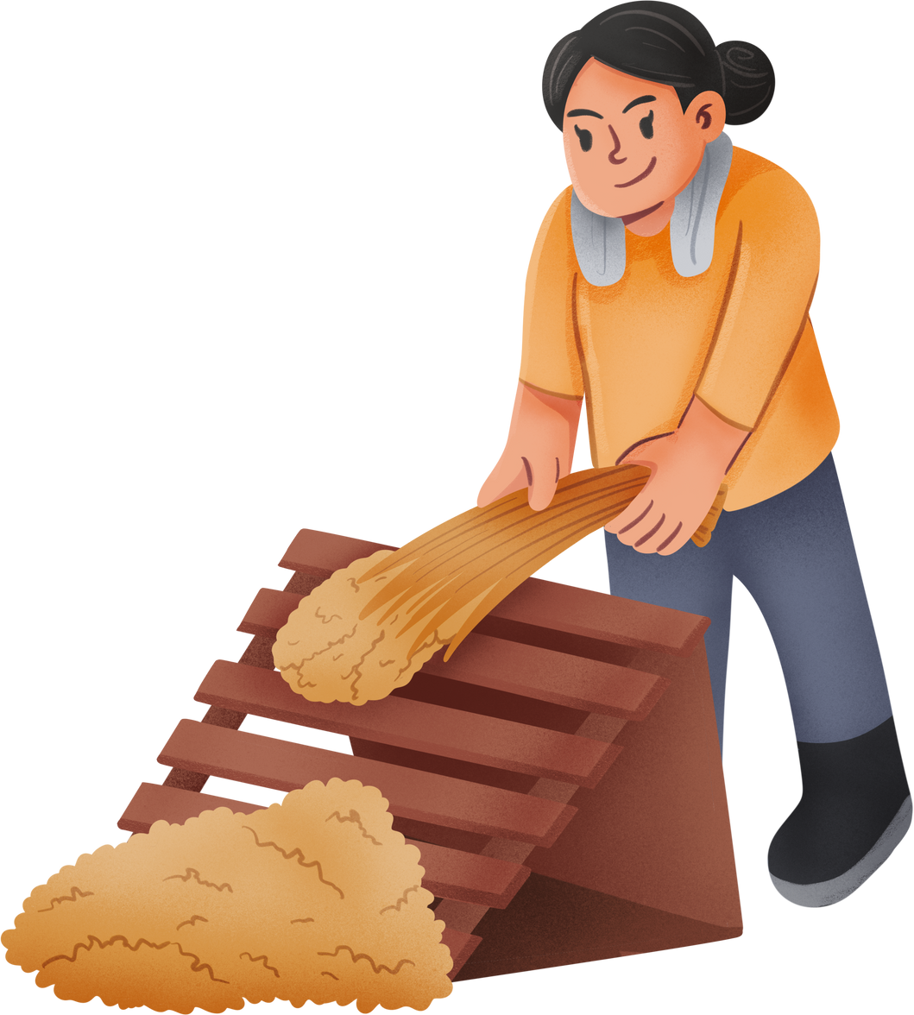





Slide 2



Slide 3
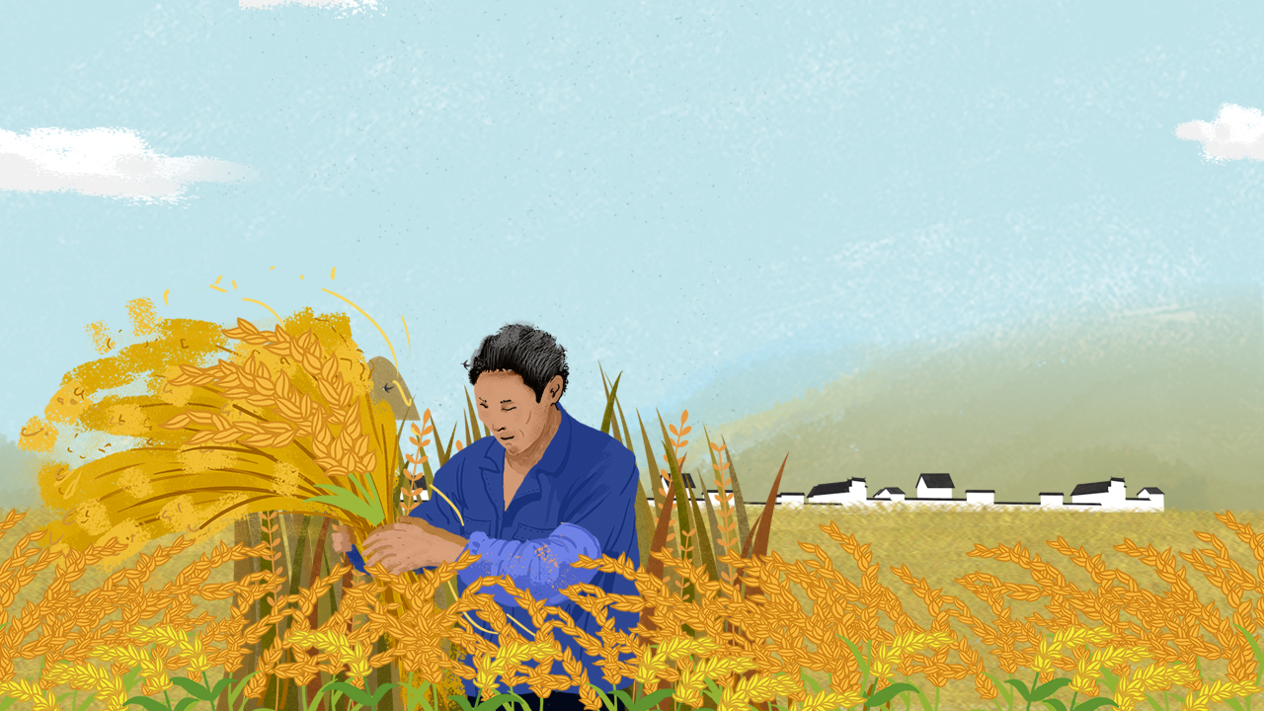
Kể về công việc của người thân mang lại thu nhập cho gia đình

Slide 4


Cùng nhắm mắt trong một phút, hình dung ra người thân của mình
Họ làm gì mỗi sáng, ra khỏi nhà vào lúc nào, đi đâu?
Họ mặc trang phục thế nào?
Khi trở về, họ có mệt mỏi không?
Có khi nào họ tỏ ra rất vui và chia sẻ với em về công việc của mình không?

Slide 5



Người thân của em làm nghề gì?
Thu nhập gia đình em có được từ những hoạt động nào của người thân? (Đi làm, làm thêm, trồng trọt, chăn nuôi, buôn bán,…).
Theo em, công việc của người thân có vất vả không, có khó không?

Slide 6

Lao động là gì?
Lao động là một hoạt động của con người để tạo ra những sản phẩm có giá trị sử dụng

Slide 7

Tiền lương là gì?
Tiền lương là sự trả công hoặc thu nhập mà được quy đổi bằng tiền.

Slide 8
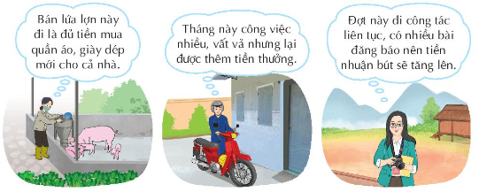
Kể về niềm vui của người thân khi mang lại thu nhập tốt

